Slide 1


GIỚI THIỆU VỀ ANDROID
Notes:
Tác giả: Trần Duy Thanh
Phone: 0987773061
Email: duythanhcse@gmail.com
Blog: http://duythanhcse.wordpress.com

Slide 2
Nội dung bài học
Lịch sử ra đời hệ điều hành Android
Tại sao nên lập trình Android
Kiến trúc hệ điều hành Android

Slide 3
Lịch sử ra đời
Năm 2003, Android Inc. được thành lập bởi Andy Rubin, Rich Miner, Nick Sears và Chris White tại California.
Năm 2005, Google sở hữu Android cùng với các vị trí quản lý.
Năm 2007, OHA (Open Handset Alliance) được thành lập bởi Google cùng với nhiều nhà sản xuất thiết bị phần cứng, thiết bị không dây và vi xử lý. Công bố nền tảng phát triển Android.
Năm 2008, thiết bị HTC Dream là phiên bản thế hệ đầu tiên hoạt động với hệ điều hành Android 1.0.
Năm 2010, Google khởi đầu dòng thiết bị Nexus với thiết bị đầu tiên của HTC là Nexus One.
Năm 2013, ra mắt loạt thiết bị phiên bản GPE.
Năm 2014, Google công báo Android Wear, hệ điều hành dành cho các thiết bị đeo được.

Slide 4
Lịch sử ra đời
Tên mã | Số phiên bản | Ngày công bố
 | 1.0 | September 23, 2008
 | 1.1 | February 9, 2009
Cupcake | 1.5 | April 27, 2009
Donut | 1.6 | September 15, 2009
Eclair | 2.0–2.1 | October 26, 2009
Froyo | 2.2–2.2.3 | May 20, 2010
Gingerbread | 2.3–2.3.7 | December 6, 2010
Honeycomb | 3.0–3.2.6 | February 22, 2011
Ice Cream Sandwich | 4.0–4.0.4 | October 18, 2011
Jelly Bean | 4.1–4.3.1 | July 9, 2012
KitKat | 4.4–4.4.4, 4.4W–4.4W.2 | October 31, 2013
Lollipop | 5.0–5.1.1 | November 12, 2014
Marshmallow | 6.0–6.0.1 | October 5, 2015
Nougat | 7.0 – 7.1.1 | August 22, 2016

Slide 5
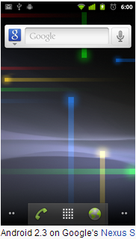
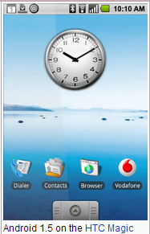
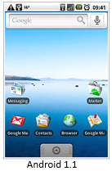
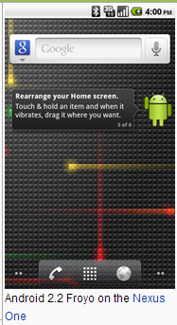
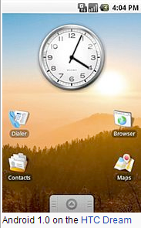
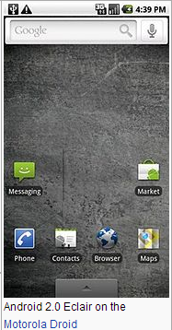
Lịch sử ra đời
Dec.2010
Apr.2009
Feb.2009
May.2010
Sept.2008
Oct.2009

Slide 6
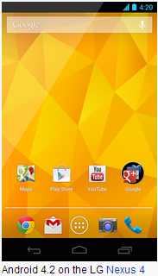
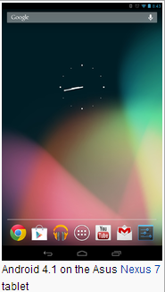
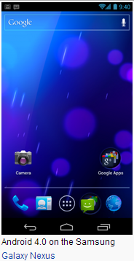
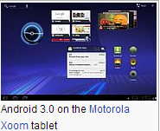
Lịch sử ra đời
Nov.2012
Jul.2012
Oct.2011
Feb.2011

Slide 7
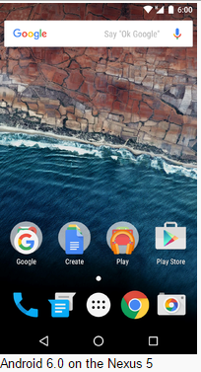
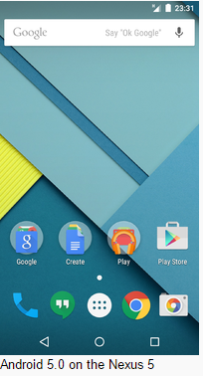
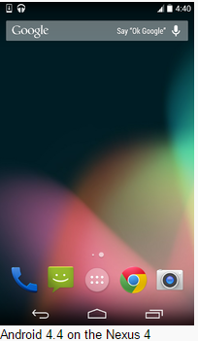
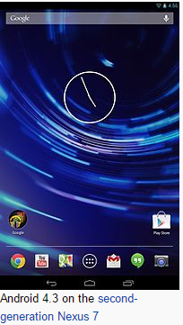
Lịch sử ra đời
October .2015
November .2014
October .2013
July .2013

Slide 8
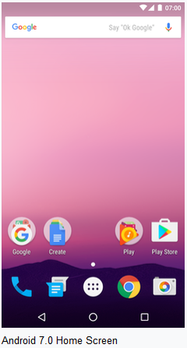
Lịch sử ra đời
August 22, 2016

Slide 9
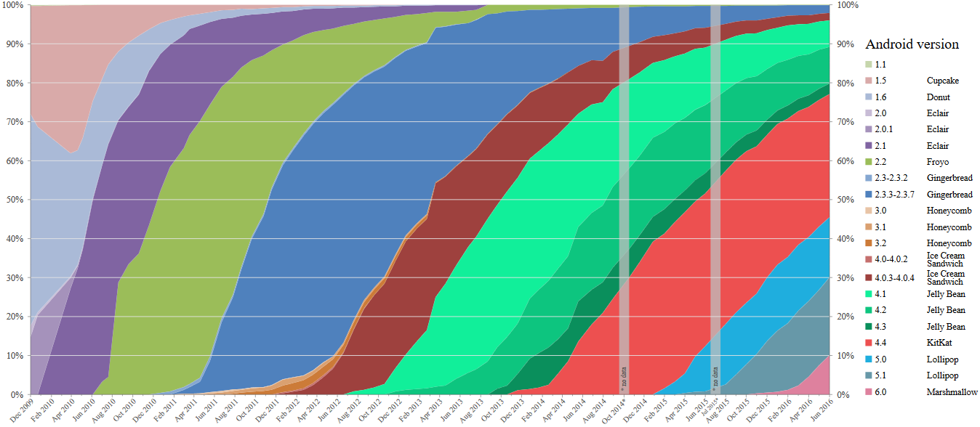
Lịch sử ra đời
https://upload.wikimedia.org/wikipedia/commons/e/ee/Android_historical_version_distribution_-_vector.svg

Slide 10

Tại sao nên lập trình Android
Xu thế phát triển di động

Slide 11

Tại sao nên lập trình Android
Xu thế phát triển di động

Slide 12

Tại sao nên lập trình Android
Xu thế phát triển di động

Slide 13

Tại sao nên lập trình Android
“Cơn khát” nhân lực trong phát triển ứng dụng di động.

Slide 14
Kiến trúc hệ điều hành Android
Android được hình thành dựa trên nền tảng Linux nhân 2.6, từ phiên bản 4.0 sử dụng Linux nhân 3.x.
Android bao gồm 3 thành phần chính:
Middleware
Các thư viện và API viết bằng C
Các ứng dụng thực thi viết bằng Java
Sử dụng máy ảo Dalvik để biên dịch mã .dex (Dalvik Excuteable) sang Java bytecode.

Slide 15
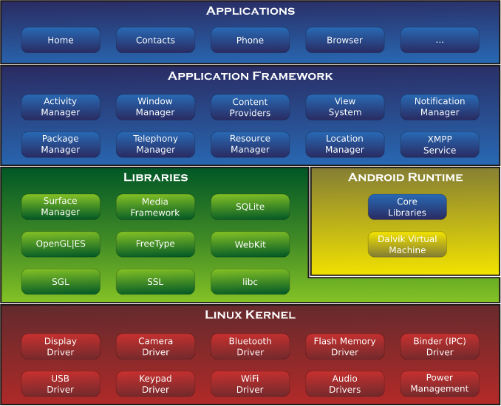
Kiến trúc hệ điều hành Android
Kiến trúc của Android được chia làm nhiều tầng, mỗi tầng có nhiệm vụ khác nhau.

Slide 16
Kiến trúc hệ điều hành Android
Linux kernel – lõi chính của toàn hệ thống bao gồm các điều khiển phần cứng, bộ quản lý xử lý và bộ nhớ, bảo mật, kết nối mạng, bộ quản lý năng lượng.

Slide 17
Kiến trúc hệ điều hành Android
Libraries – thực thi trên tầng nhân Linux, bao gồm các thư viện lõi khác nhau của C/C++ như libc và SSL. Có các dạng sau:
Thư viện hổ trợ phát các tập tin đa truyền thông.
Bộ quản lý hiển thị
Thư viện hổ trợ đồ họa OpenGL 2D và 3D
SQLite hổ trợ lưu trữ cơ sở dữ liệu
SSL và WebKit cho phép tương tác với trình duyệt và bảo mật Internet.

Slide 18
Kiến trúc hệ điều hành Android
Android Run Time – đây chính là điểm làm nên sự khác biệt giữa thiết bị Android và thiết bị Linux. Bên trong thành phần này bao gồm máy ảo Dalvik và thư viện lõi. Android Run Time ngoài tăng tốc độ cho ứng dụng còn làm nền cho tầng Application Framework kết nối đến.

Slide 19
Kiến trúc hệ điều hành Android
Core Libraries – mặc dù hầu hết các ứng dụng Android viết bằng ngôn ngữ Java nhưng Dalvik không phải là máy ảo Java. Các thư viện lõi Android sẽ cung cấp hầu hết các chức năng chính có thể có trong thư viện Java cũng như thư viện riêng biệt của Android.
Dalvik VM – dạng máy ảo cho phép tối ưu hóa để có thể chạy được nhiều tiến trình một các hiệu quả, dựa trên nhân Linux các máy ảo cho phép quản lý các tiểu trình và quản lý bộ nhớ ở bậc thấp.

Slide 20
Kiến trúc hệ điều hành Android
Application Framework – cung cấp các lớp cho việc tạo ra các ứng dụng. Bên cạnh đó nó cũng chứa các lớp trừu tượng cho phép truy nhập phần cứng, quản lý giao diện người dùng và tài nguyên của ứng dụng.

Slide 21
Kiến trúc hệ điều hành Android
Application Layer – gồm các ứng dụng được tích hợp sẵn và các ứng dụng của hãng thứ ba. Tầng ứng dụng trong Android Run Time sử dụng các lớp từ tầng Application Framework để thực thi ứng dụng.

Slide 22
Kiến trúc hệ điều hành Android
Có thể sử dụng các ngôn ngữ lập trình:
Java
C/C++
JNI
XML
Render Script

Slide 23


Hey! Coding is easy!
END

